Slide 1
Herramientas para Computación de Altas Prestaciones
-Resolución de sistemas de Ecuaciones Lineales dispersos
-Descomposición LU dispersa

Slide 2
Contenidos
-Introducción
-Estructuras de datos para vectores y matrices dispersos
-Factorizaciónes LU y Cholesky dispersa

Slide 3
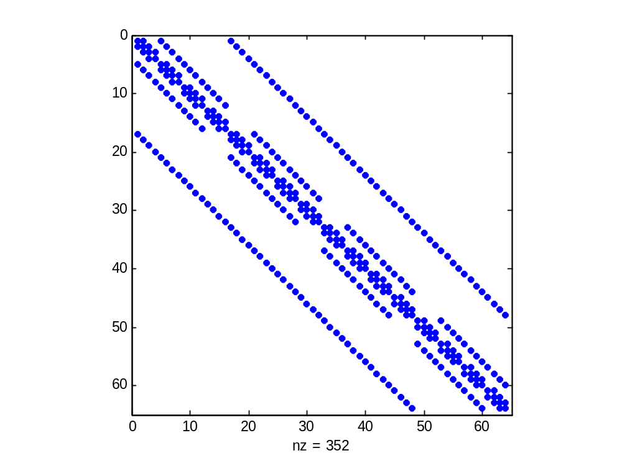
Introducción
Matrices dispersas: Matrices con un alto porcentaje de elementos iguales a 0; Aparecen en cálculo de estructuras, dinámica de fluidos, transferencia de calor, telecomunicaciones, …
-Gráfico “spy” de Matlab; demo “airfoil”

Slide 4
Introducción
Operaciones con matrices dispersas:
Producto Matriz por vector, Matriz por matriz, factorización LU
Matriz por vector: NO altera la estructura
Matriz por matriz: La estructura de la matriz resultado puede ser dispersa o no
-Ejemplos:
-Producto de matrices banda es banda
-Producto de triangulares es triangular
-update de rango 1
Factorización LU: Normalmente, la estructura de L y U es diferente a la de la matriz original; eventualmente, L y U pueden llegar a ser densas.

Slide 5
Introducción
-En muchos casos, los problemas dispersos son de muy gran dimensión
-Tratables en tiempo razonable sólo si el problema no es denso
(por ejemplo, matriz tridiagonal); O(N) operaciones, en lugar de O(N³).
-Si los factores L y U de una matriz se convierten en densos, posiblemente no se podrá resolver ➔ Se debe evitar.

Slide 6
Estructuras de datos para vectores dispersos
Vector “disperso”:
-Vector comprimido: 1 vector de valores reales + 1 vector de enteros (posición en el vector)
-Lista enlazada: Lista conteniendo solo los elementos distintos de cero.
Vector comprimido: Mas optimizable, menos flexible para inserción /eliminación
Lista enlazada: Menos optimizable, más flexible para inserción/eliminación

Slide 7
Estructuras de datos para vectores dispersos
-Vectores comprimidos: Paso de “comprimido” a completo: SCATTER, al revés, GATHER
-Para operar eficientemente con vectores comprimidos, a menudo es necesario descomprimirlo en uno completo;
-Es necesario evitar búsquedas exhaustivas en vectores “completos”;
En general, es importante que el trabajo realizado dependa del número de elementos distintos de cero y no de la longitud “completa del vector”.

Slide 8
Estructuras de datos para vectores dispersos
Ejemplo: (SAXPY) dos vectores comprimidos, x e y. (x=x+alpha*y)
Utilizamos un vector w de longitud “completa”:
1) Hacer un SCATTER del vector y sobre el vector completo w (inicialmente a cero)
2) Buscar en x;
Para cada entrada x(i), comprobar si w(i) es cero;
Si es distinto de cero, actualizar x(i) (x(i)=x(i)+alpha*w(i));
Poner w(i) a 0. (Al acabar este paso, en w solo son distintos de cero aquellos indices t.q. (y(i)<> 0 & x(i) ==0) )
3) Buscar en y;
Para cada y(i), comprobar w(i);
Si w(i) es distinto de cero, añadir un nuevo componente de x a la
estructura de datos de x, y hacer x(i)=alpha*w(i)
Poner w(i) a 0.

Slide 9
Estructuras de datos para vectores dispersos
Lista enlazada; implementación con vectores
Ejemplo: almacenar el vector (10,3,5,2)
subíndices | 1 | 2 | 3 | 4
Valores | 10 | 3 | 5 | 2
enlaces | 2 | 3 | 4 | 0
Cabecera | 1
Tambien:
subíndices | 1 | 2 | 3 | 4
Valores | 3 | 10 | 2 | 5
enlaces | 4 | 1 | 0 | 3
Cabecera | 2

Slide 10
Estructuras de datos para vectores dispersos
Lista enlazada; implementación con vectores
-Ventajas: Inserción y borrado de elementos es más fácil
-Desventajas; el recorrido se optimiza con más problemas, se pierde localidad de datos

Slide 11
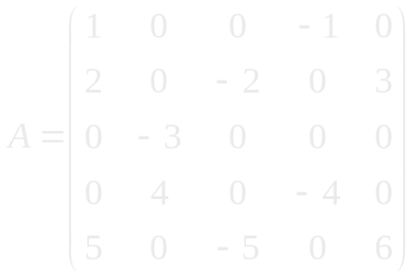
Estructuras de datos para matrices dispersas
-Colección de vectores comprimidos (CSR)
Subíndices
1 | 2 | 3 | 4 | 5 | 6 | 7 | 8 | 9 | 10 | 11
1 | 3 | 6 | 7 | 9
4 | 1 | 5 | 1 | 3 | 2 | 4 | 2 | 3 | 1 | 5
-1 | 1 | 3 | 2 | -2 | -3 | -4 | 4 | -5 | 5 | 6
Inicio_fila
Columna
Valores

Slide 12
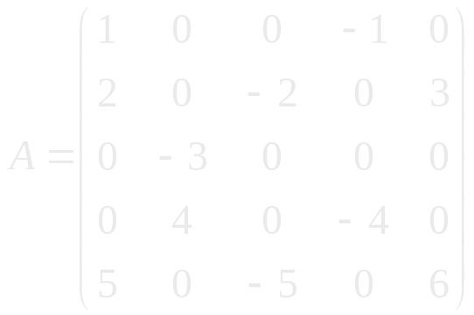
Estructuras de datos para matrices dispersas
-Lista enlazada
Subíndices
1 | 2 | 3 | 4 | 5 | 6 | 7 | 8 | 9 | 10 | 11
4 | 3 | 6 | 10 | 11
4 | 5 | 1 | 1 | 5 | 2 | 4 | 3 | 3 | 2 | 1
-1 | 3 | 2 | 1 | 6 | -3 | -4 | -5 | -2 | 4 | 5
0 | 0 | 9 | 1 | 0 | 0 | 0 | 5 | 2 | 7 | 8
Cabecera_fila
Columna
Valores
Enlaces

Slide 13
Factorización LU dispersa
Ver ejemplo flecha:
-Es posible minimizar el relleno mediante reordenación de ecuaciones e incógnitas
-No obstante, también es preciso garantizar la estabilidad mediante pivotamiento
Principal problema para LU dispersa:
Buscar un reordenamiento de ecuaciones y/o incógnitas de forma que se garantice la estabilidad (pivotación parcial) y se minimice el relleno

Slide 14
Factorización LU dispersa
Formas de matriz deseables:
Banda: Los factores L y U de una matriz banda también son banda, con el mismo ancho de banda
Diagonal a Bloques (es una división del problema en problemas mas pequeños)
Tridiagonal a bloques (Se puede resolver calculando sólo la descomposición LU de los bloques de la diagonal).
Triangular inferior a bloques
Otros…

Slide 15
Factorización Cholesky dispersa
La descomposición LU de una matriz simétrica y definida positiva se llama descomposición de Cholesky y el coste es la mitad que el de la LU
Para una matriz simétrica y definida positiva, NO ES NECESARIO PIVOTAR PARA OBTENER ESTABILIDAD, el algoritmo es suficientemente estable.
Sin embargo, el reordenamiento para minimizar el relleno debe conservar la simetría

Slide 16
Factorización Cholesky dispersa
Solución: Pivotado diagonal
Solo se cambia el elemento de la diagonal por otro elemento de la matriz que también este en la diagonal ➔ el mismo intercambio que se hace por filas, tambien se hace por columnas:
PAP^{t}
Así se garantiza que la matriz resultante también es simétrica y definida positiva.

Slide 17
Factorización Cholesky dispersa
Fases que debe tener un código que implemente Fact. Cholesky dispersa;
Análisis.
Determinar una secuencia de pivotamientos diagonales que minimice el relleno. Para esta fase, es suficiente conocer la estructura de no-ceros de la matriz, no es necesario tener los números concretos.
2) Factorización
Calcular la factorización de Cholesky, utilizando el reordenamiento hallado en la fase 1.
3) Resolución: Resolución de los sistemas triangulares

Slide 18
Factorización LU no simétrica
Fases que debe tener un código que implemente Fact. LU dispersa para matrices no simétricas;
Análisis + factorización
Determinar una secuencia de pivotamientos que a) minimice el relleno, b) garantice la estabilidad numérica. Es preciso usar los números concretos (para garantizar la estabilidad, se trata de coger ivotes tan grandes como sea posible); al mismo tiempo, se genera el reordenamiento y la factorización.
3) Resolución: Resolución de los sistemas triangulares
-Típicamente, la fase de análisis suele ser mas costosa (varias veces más ) que las otras fases
-Si se resuelven varios S.E.L. similares, la fase de análisis se amortiza mejor (se puede usar el mismo reordenamiento)

Slide 19
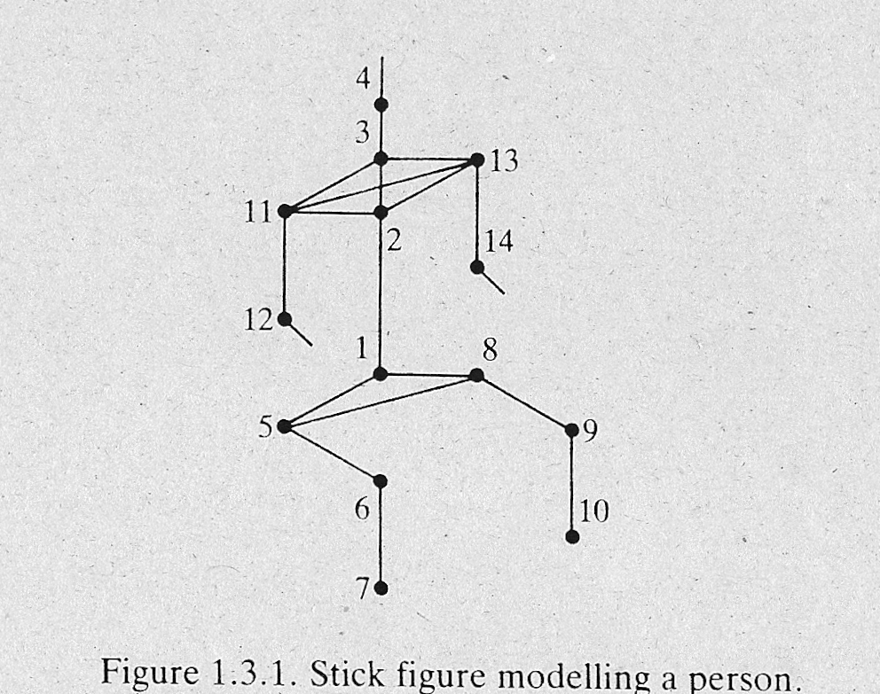
Tecnicas para minimización del relleno
Teoria de grafos; representación de matriz como grafo

Slide 20
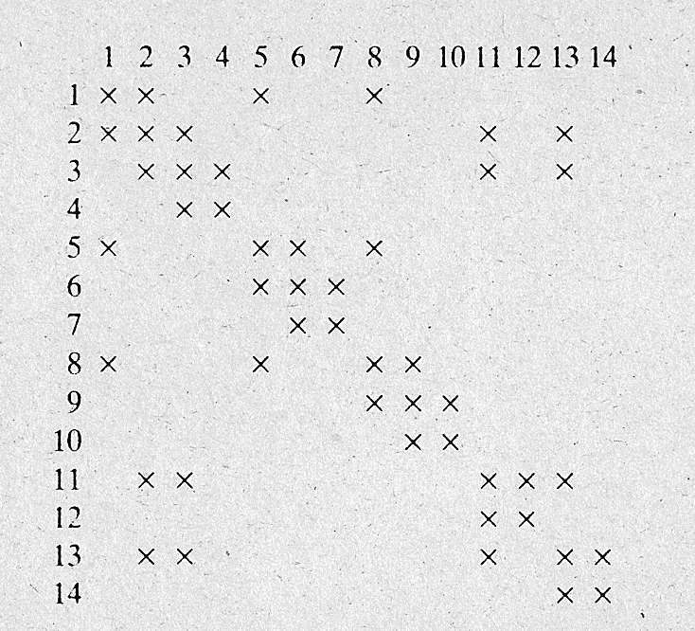
Tecnicas para minimización del relleno
Teoria de grafos; representación de matriz como grafo

Slide 21
Minimización del relleno
Minimización del relleno: Criterio de Markowitz para descomposición LU.
Nos queda por procesar la submatriz A(k:n,k:n)
R(i,j) es el número de elementos distintos de cero en la fila i de la submatriz, distintos del (i,j)
C(i,j) es el número de elementos distintos de cero en la columna j de la submatriz, distintos del (i,j)
Criterio de Markowitz para seleccionar un pivote: de todos los elementos distintos de 0 de la submatriz, seleccionar aquel que tiene el mínimo producto R(i,j)*C(i,j)
Se debe combinar con pivotación para estabilidad; existen muchas modificaciones del criterio de Markowitz

Slide 22
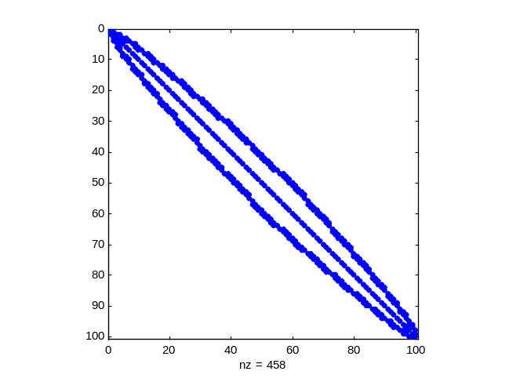
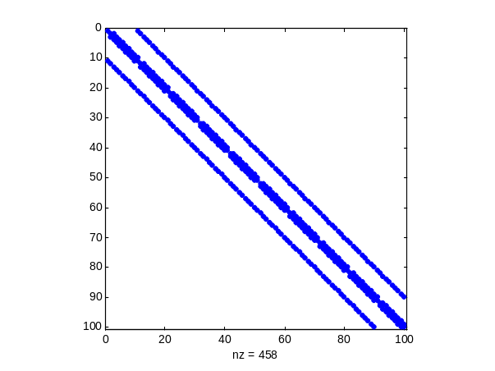
Minimización del relleno
Reordenamientos en Matlab
Cuthill-McKee Inverso simétrico
Efecto sobre la matriz membrana:
A=creasis(10,0.5);
p=symrcm(A);
R=A(p,p);
Spy(A)
Spy(R) ➔

Slide 23
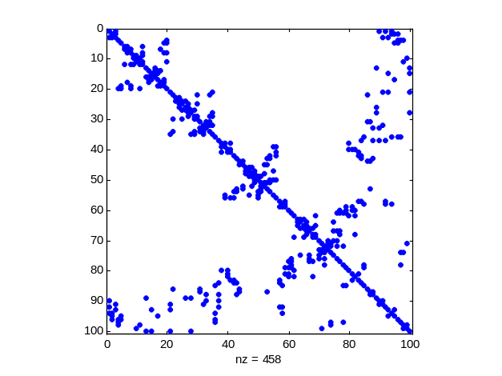
Minimización del relleno
Reordenamientos en Matlab
2) AMD (mínimo grado aproximado)
Efecto sobre la matriz membrana:
A=creasis(10,0.5);
p=amd(A);
R=A(p,p);
Spy(A)
Spy(R) ➔

Slide 24
Resolución de Sistemas de Ec. Lineales en MATLAB
Resolver Ax=b (A dispersa)
con desc. LU con Cholesky
>>[L,U]=lu(A); >>L=chol(A)
>>x=U\(L\b) >>x=L\(L’\b)

Slide 25
Resolución de Sistemas de Ec. Lineales en MATLAB usando reordenamientos
Resolver Ax=b (A dispersa) con desc. LU y reordenamiento symrcm:
>>p=symrcm(A);
>>R=A(p,p);
>>[L,U]=lu(R);
>>yaux=b(p)
>>xr=U\(L\b(p))
>>x(p)=xr;

Slide 26
Resolución de Sistemas de Ec. Lineales en MATLAB usando reordenamientos
Resolver Ax=b (A dispersa) con desc. cholesky y reordenamiento symrcm:
>>p=symrcm(A);
>>R=A(p,p);
>>L=chol(R);
>>yaux=b(p)
>>xr=L\(L’\b(p))
>>x(p)=xr;

Slide 27
Factorización LU no simétrica
Subrutinas disponibles:
-UMFPACK en secuencial,
-SuperLU y MUMPS en paralelo
-Pardiso
-Subrutinas dispersas en Matlab (Versión C+Fortran: SuiteSparse)
(No son las únicas)
Referencia:
“Direct Methods for Sparse Matrices” Duff, Erisman y Reid, Oxford Science Publications

Slide 28
Práctica-1
Con el archivo membrana1, transforma la matriz en dispersa, y comprueba como funciona (Sustituir A=creasis(m,mu) por A=sparse(creasis(m,mu)) )
Experimenta calculando la lu /cholesky fuera del bucle, y reordenando con symrcm/amd

Slide 29
Práctica-2
En Poliformat tienes otro membrana (membrana2) y archivos .c, compilables para .mex, lu, solve_triu y solve_tril_unidad. Modifícalos para que tengan en cuenta el ancho de banda, Pruébalos en membrana.

